Slide 1

第2课时
第3课时
第1课时

Slide 2
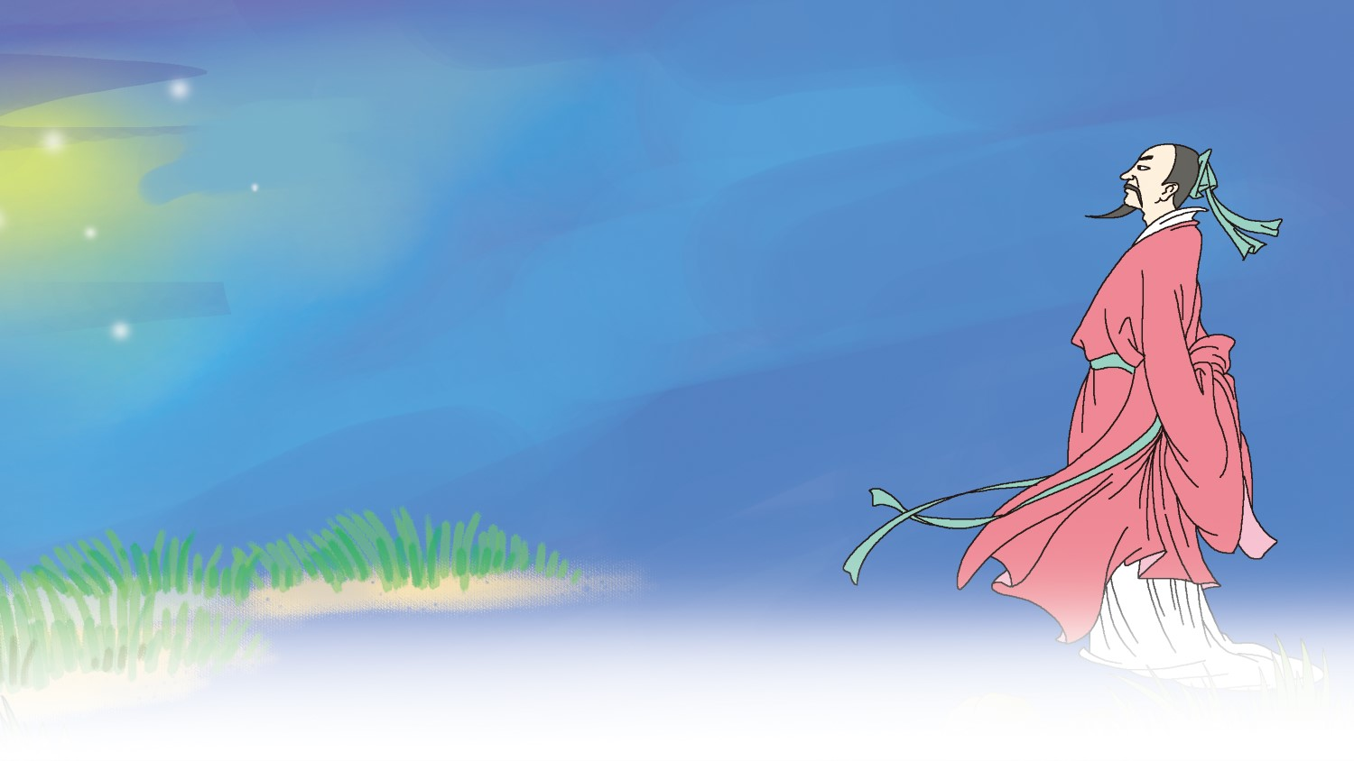
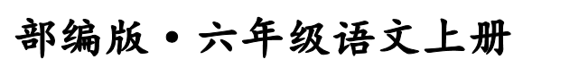



3
古诗词三首

Slide 3
九月九日忆山东兄弟
[唐]王维
独在异乡为异客，
每逢佳节倍思亲。
遥知兄弟登高处，
遍插茱萸少一人。
秋思
[唐]张籍
洛阳城里见秋风，
欲作家书意万重。
复恐匆匆说不尽，
行人临发又开封。
忆
思
这两首诗有什么相似之处？
这两首诗的“诗眼”分别是什么？
思念家乡
思念亲人

Slide 4



宿建德江
第1课时
孟浩然
唐

Slide 5
初
读
古
诗
请同学们把这首诗认真读两遍：
第一遍读准字音，把诗句读通念顺；
第二遍做到字正腔圆，读出节奏。

Slide 6
住宿，留宿。
宿建德江
[唐]孟浩然
移舟泊烟渚，日暮客愁新。
野旷天低树，江清月近人。
宿建德江
[唐]孟浩然
移舟泊烟渚，日暮客愁新。
野旷天低树，江清月近人。
宿
地名。
停泊
bó（ ）
泊
湖泊
pō（ ）
bó
zhǔ
chóu
qīnɡ
jìn

Slide 7

同学们，大家还记得学习古诗“四步法”吗？
（1）解诗题
（2）知作者
（3）明诗意
（4）悟诗情

Slide 8

作
者
简
介
孟浩然自幼聪颖好学，抱负高远，青年时就作诗多首，“有声于江楚间”。当他奔赴京城，想要求取功名、施展才华之时，却总是名落孙山。
然而，诗中的“不才明主弃，多病故人疏”两句让唐玄宗大发雷霆。因此求官不成、踌躇满志的孟浩然最终被逐出了京城。
后经人举荐，他受到了唐玄宗的召见。在唐玄宗面前，孟浩然一展所学，朗诵了自己的得意之作《岁暮归南山》。
在这样的心境之下，孟浩然南下吴越，在建德江停舟过夜时，写下了这首《宿建德江》。

Slide 9
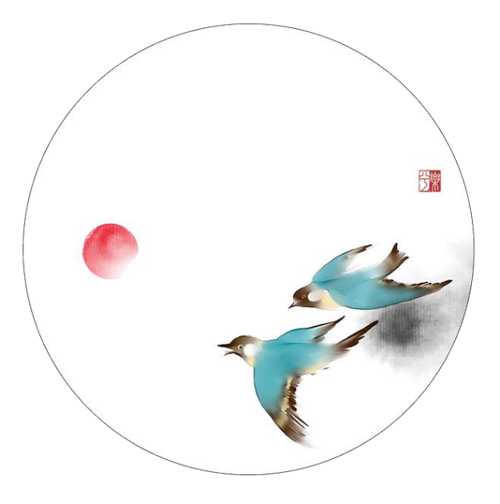
品
读
诗
词
请同学们静静地默读这首《宿建德江》，结合书上的插图和注释，想一想：
这首诗大概讲的什么意思？
诗里的哪个字、哪些词在向你传递诗人的感觉和情绪，可以做做记号。
愁

Slide 10

日暮客愁新
客
思乡之愁、
寂寞之愁。
作者的新愁是什么呢？
你怎么知道他是思乡之愁呢？从哪个字可以看出来？
作者此时身处异乡。
是什么景物触动了诗人的思乡之情？
日暮

Slide 11

日 暮
日暮是日落黄昏夕阳西下时分，这个时候你在干什么呢？

Slide 12
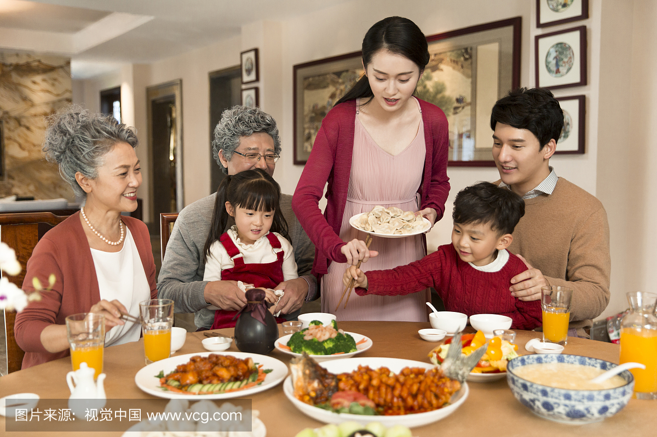
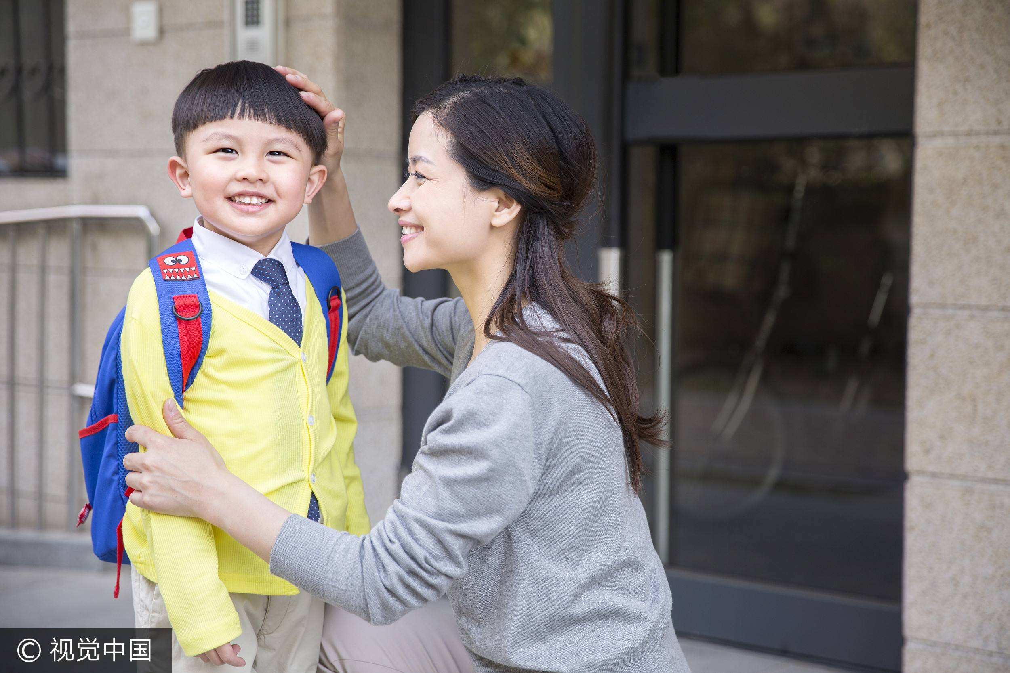
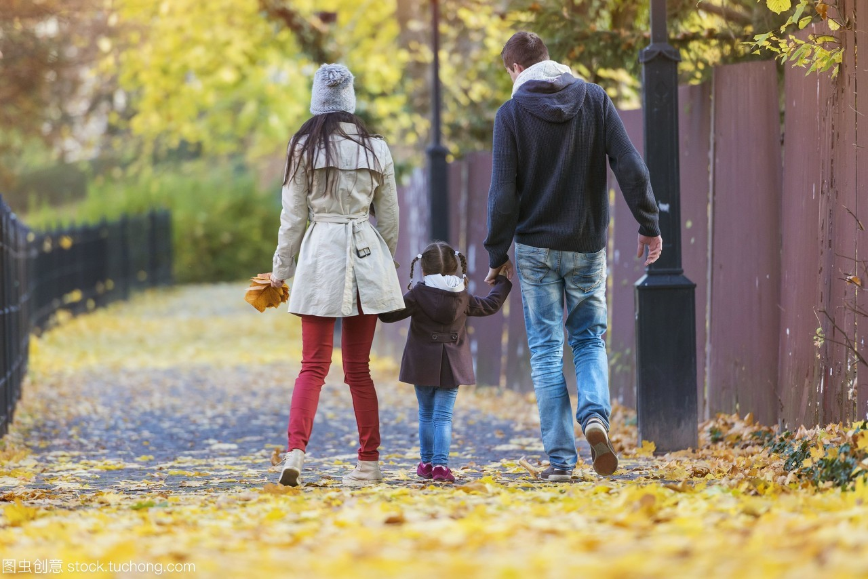

Slide 13
回到诗人所处的建德江，你看到了什么？想象画面，体会诗人的情感。

Slide 14
移舟泊烟渚，日暮客愁新。
作者满怀的愁绪向谁诉说呢？
如果你是诗人，你会向月亮诉说什么呢？
诗人的心已飞到家乡去了。他想到了往日与亲人朋友相聚的情景，那是一幅什么样的情景呢？
月亮

Slide 15
野旷天低树，江清月近人。
忆故乡甜如蜜，思故乡愁满怀，此时此刻作者有的只是——愁。

Slide 16
你还知道哪些诗人对月亮抒发情感的诗句？
举头望明月，低头思故乡。（李白）
露从今夜白，月是故乡明。（杜甫）
海上生明月，天涯共此时。（张九龄）
春风又绿江南岸，明月何时照我还？（王安石）

Slide 17
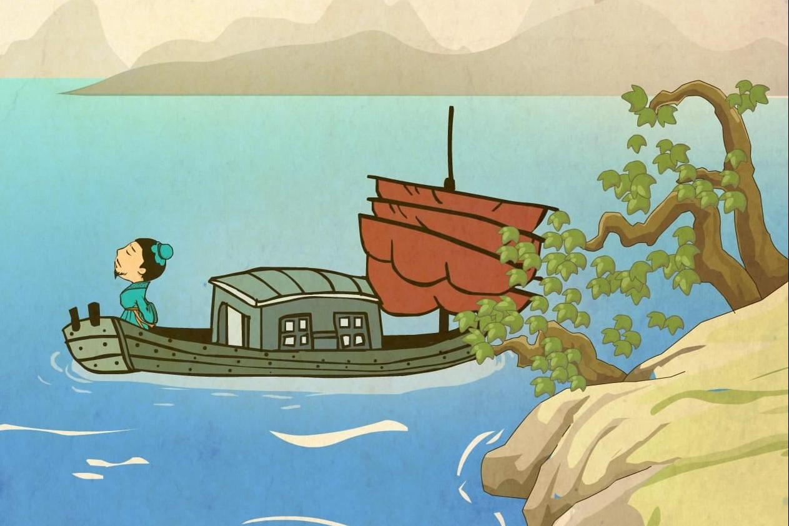

听音乐，背诵古诗。
宿建德江
[唐]孟浩然
移舟泊烟渚，日暮客愁新。
野旷天低树，江清月近人。

Slide 18
板
书
设
计
触景生情——日暮客愁新
淡淡哀愁
含而不露
宿建德江
远：野旷天低树
江边夜景
近：江清月近人

Slide 19
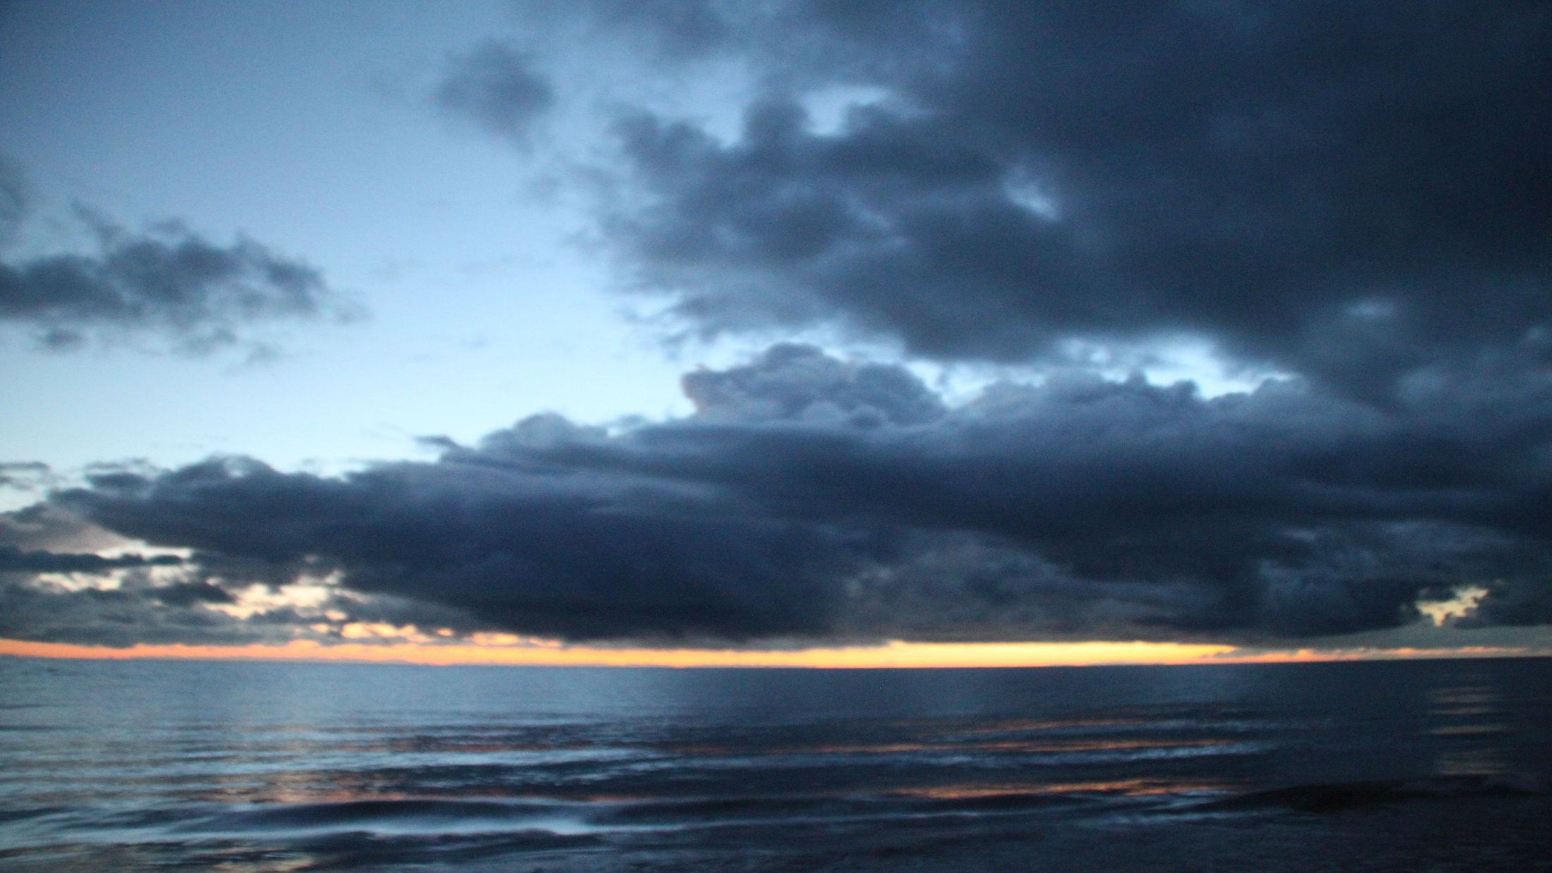

时间
事件
六月二十七日望湖楼醉书
第2课时
地点
苏 轼
宋

Slide 20
作者简介
苏轼是唐宋八大家之一，与西湖有着不解之缘，他曾两度做杭州的地方官，疏通西湖，建筑苏堤造福于杭州百姓。

Slide 21
初读古诗
六月二十七日望湖楼醉书
[宋]苏轼
黑云翻墨未遮山，白雨跳珠乱入船。
卷地风来忽吹散，望湖楼下水如天。
六月二十七日望湖楼醉书
[宋]苏轼
黑云翻墨未遮山，白雨跳珠乱入船。
卷地风来忽吹散，望湖楼下水如天。
zhē
juǎn
sàn

Slide 22
化诗为画
默读古诗，想想每行诗分别描绘了什么景物？快速用自己喜欢的符号圈出来。
云
雨
风
水

Slide 23
六月二十七日望湖楼醉书
[宋]苏轼
黑云翻墨未遮山，白雨跳珠乱入船。
卷地风来忽吹散，望湖楼下水如天。
想象你看到了一幅幅怎样的画面？

Slide 24

品读感悟
联系生活实际。夏天雷雨来临之前，天空的景象是怎样的？能用四字词语形容一下吗？
黑云翻墨未遮山
乌云密布
电闪雷鸣

Slide 25
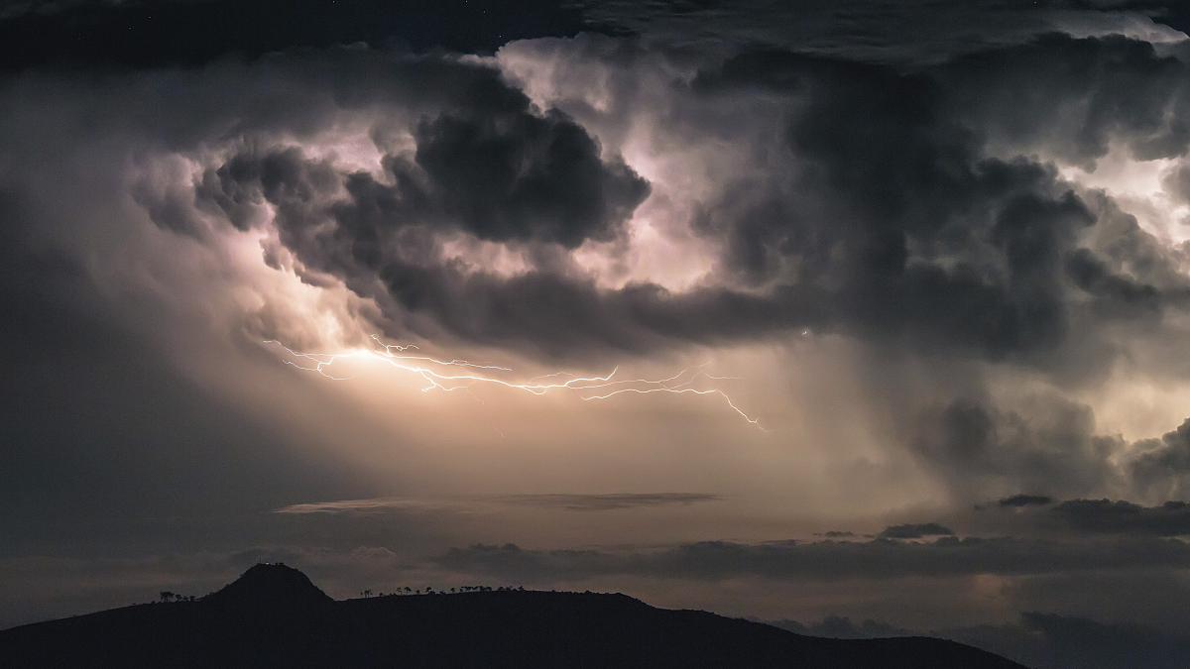
结合诗句，说说你想象的画面是怎样的？

Slide 26

抓住关键词语，品析雨的特点。
白雨跳珠乱入船
白
这场雨很大，有种白花花的感觉。
雨下得很急，落在船上像跳动的珍珠，发财哥有噼里啪啦的声音。
跳珠
乱
雨势很大，杂乱无章。
谁能读一读这句诗？读出雨又急又大的感觉。

Slide 27
从“忽”字中你读出了什么？
卷地风来忽吹散
感受到雨来也匆匆，去也匆匆，一阵狂风席卷而来，就把雨吹没了。
忽
体会到这风很有威力，一下子就把大雨吹散了，还吹散了天上黑压压的云，天空变得一片瓦蓝。

Slide 28
你还知道哪些含“忽”字的诗句？
忽如一夜春风来，千树万树梨花开。
意欲捕鸣蝉，忽然闭口立。

Slide 29

想象“水如天”之景。
望湖楼下水如天
水如天一样开阔……
水如天一样明亮……
水如天一样澄静……
读一读，读出“雨后西湖”的画面感，读出自己的想象与感觉。

Slide 30
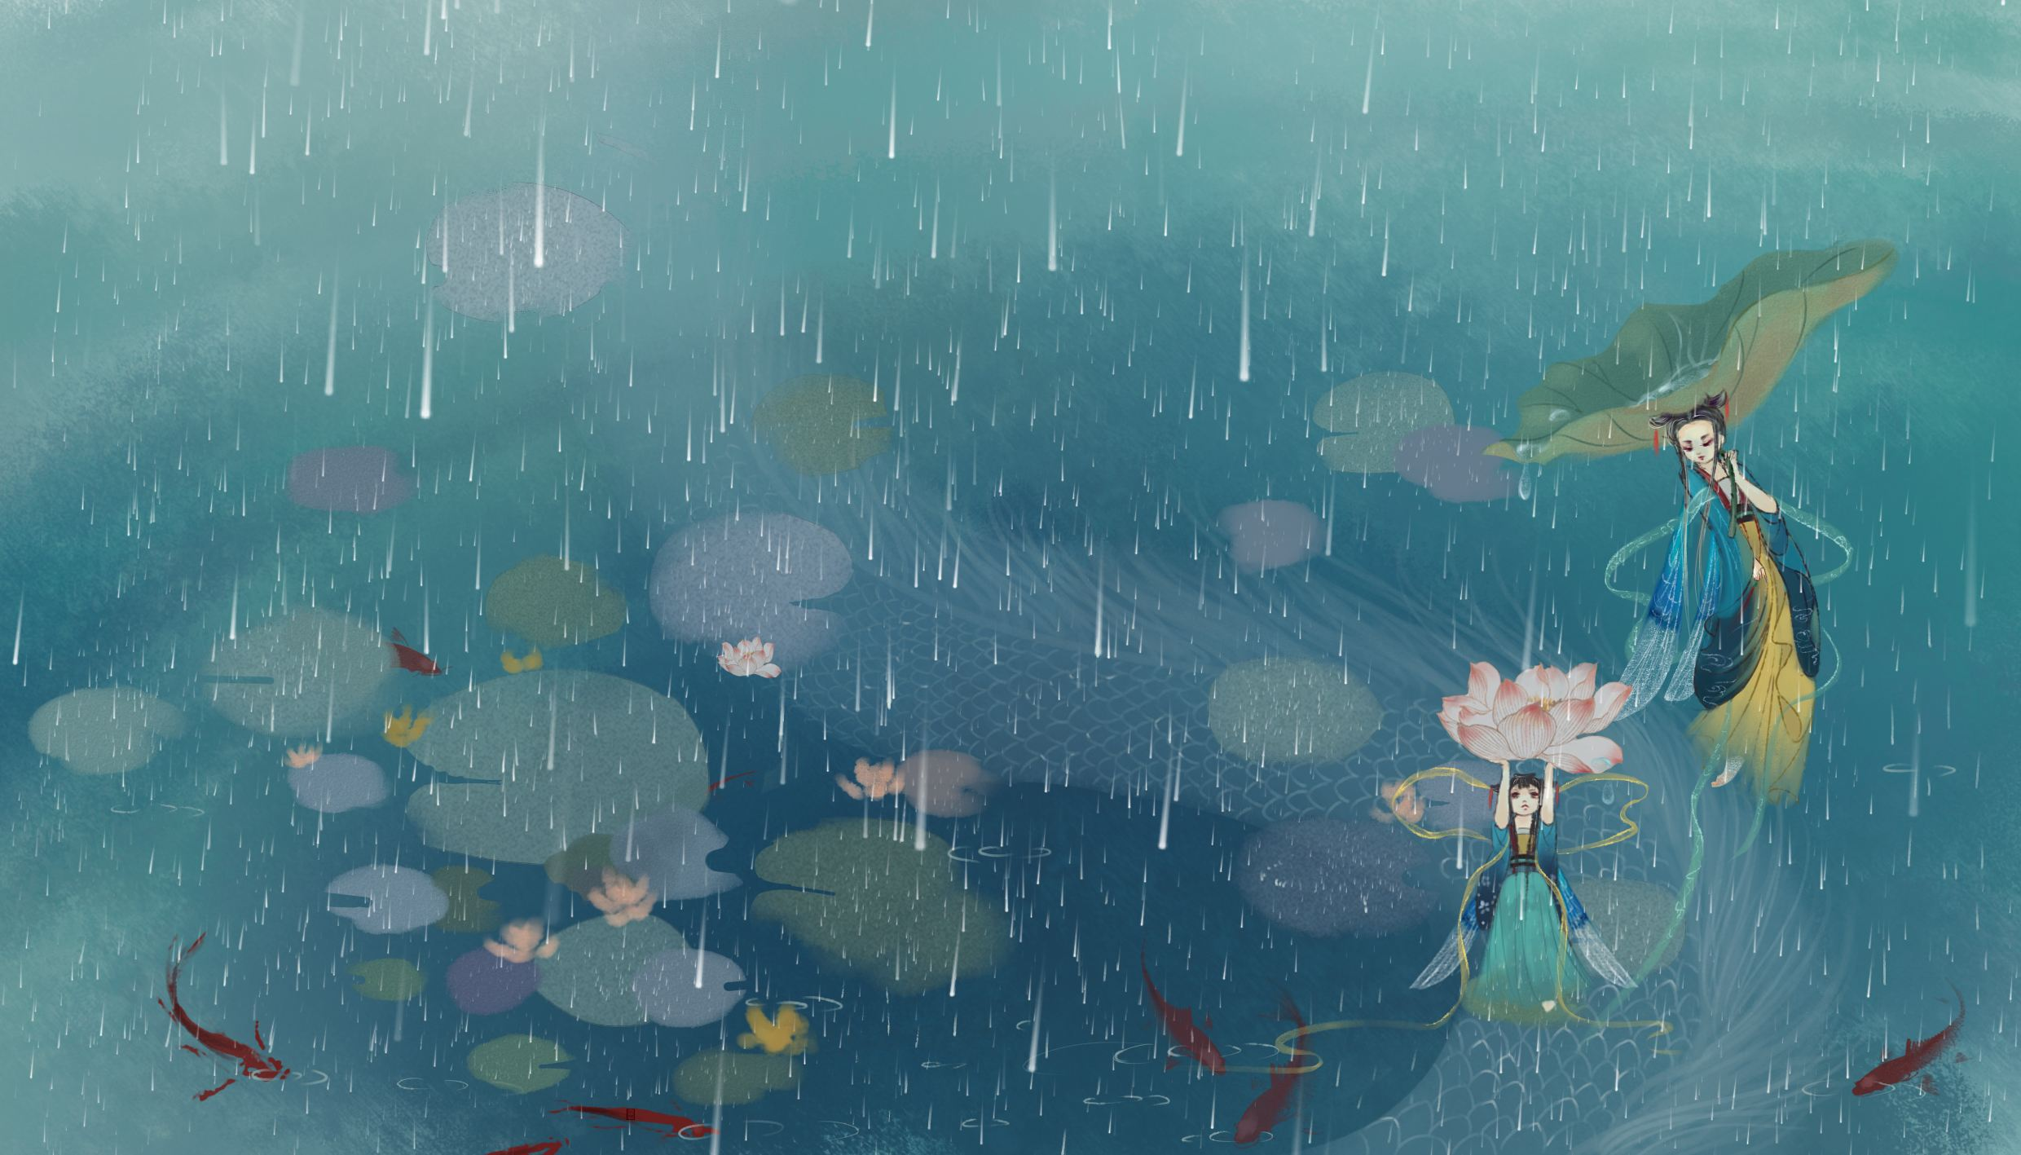
联系生活，训练写话。请你拿起手中的笔，也来写写雨吧！

Slide 31
深化主旨
升华诗题中“醉”的含义——沉醉。
作者非常欣赏这首诗，他50岁时再到杭州，特意又写诗道：“还来一醉西湖雨，不见跳珠十五年。”足见他对这首诗的喜爱。

Slide 32
你知道诗人是在什么情况下写这首诗的吗？
宋神宗时，王安石变法，苏轼因为与王安石政见不合，在官场受到排挤，无奈自请外任，远离京城，到杭州任杭州通判。他与朋友同游西湖时，经历夏日骤雨，触景生情，写成此诗。

Slide 33
大凡诗人失意，总会借酒消愁，吟诗抒怀，而此诗却不见愁情，你从这场骤雨中读到了一位怎样的诗人？
乐观、豁达

Slide 34
背诵全诗
六月二十七日望湖楼醉书
[宋]苏轼
黑云翻墨未遮山，白雨跳珠乱入船。
卷地风来忽吹散，望湖楼下水如天。

Slide 35
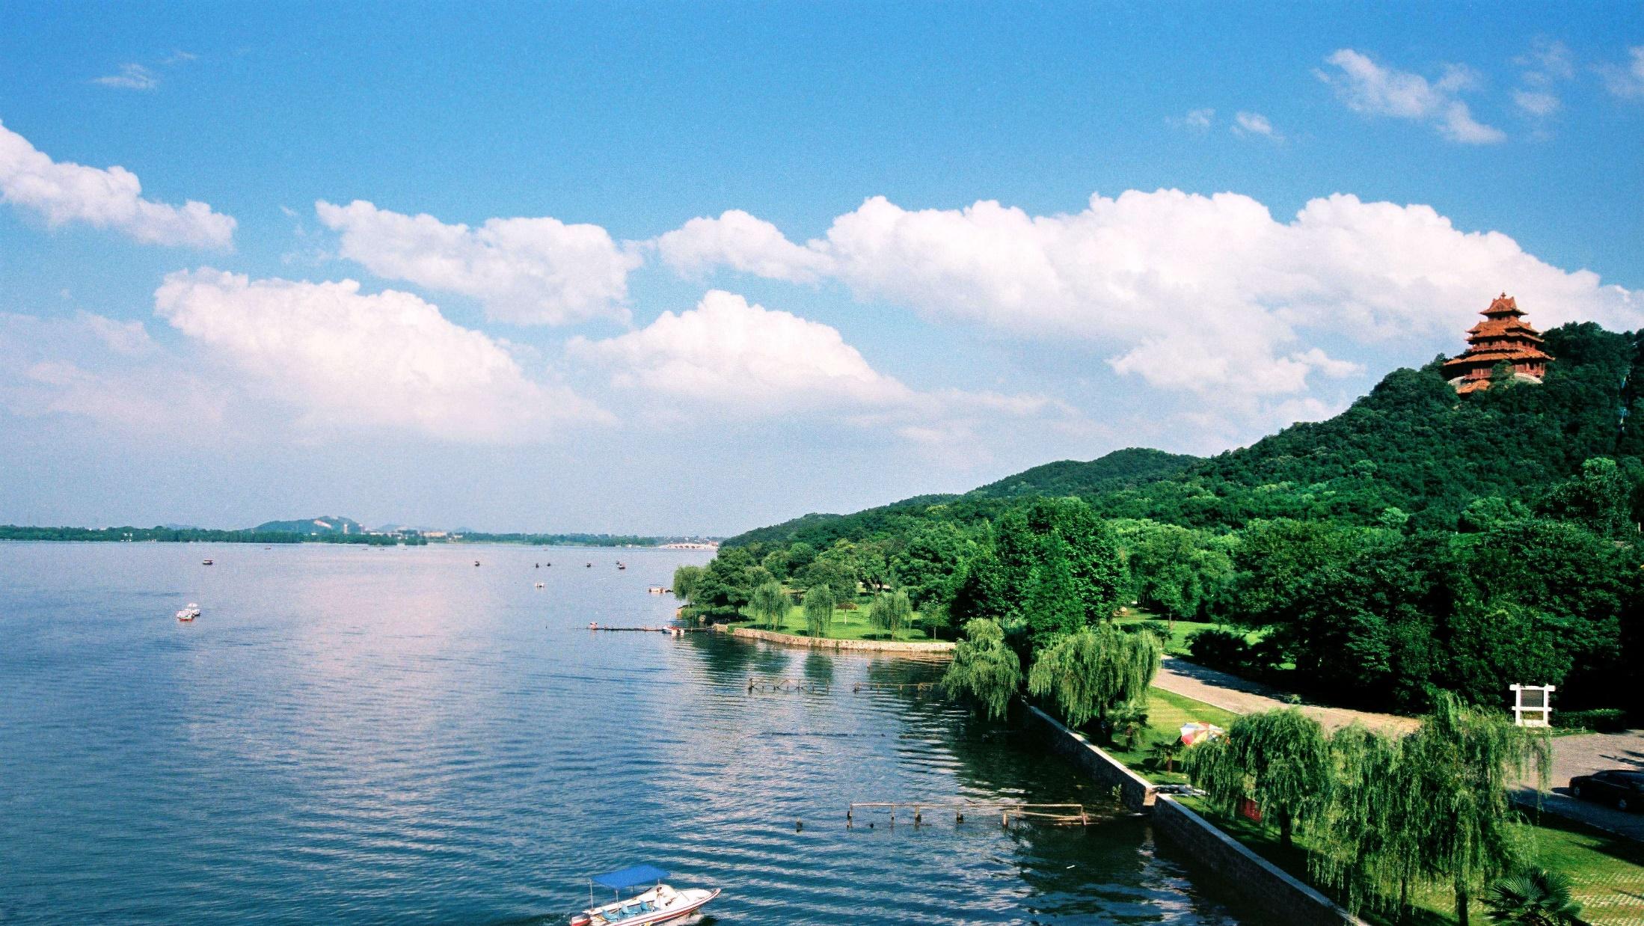
拓展名诗
饮湖上初晴后雨
[宋]苏轼
水光潋滟晴方好，
山色空蒙雨亦奇。
欲把西湖比西子，
淡妆浓抹总相宜。

Slide 36
俗话说，“上有天堂，下有苏杭。”古往今来，无数文人墨客留下了许多描写和赞美西湖的千古名篇，课后找来读读并积累。

Slide 37
板书设计
六月二十七日望湖楼醉书
忽雨忽晴景象壮观
变幻迅疾令人惊叹
黑云——翻墨
雨急
白雨——跳珠
狂风——卷地
景奇
湖水——如天

Slide 38


题目。
词牌。
西江月·夜行黄沙道中
第3课时
辛弃疾
宋
黄沙道：黄沙岭，在今江西上饶的西面。

Slide 39
初读诗词
西江月·夜行黄沙道中
[宋]辛弃疾
明月别枝惊鹊，清风半夜鸣蝉。稻花香里说丰年，听取蛙声一片。 七八个星天外，两三点雨山前。旧时茅店社林边，路转溪桥忽见。
chán
xiàn
出现。

Slide 40
这个“见”还在什么地方出现过？
天苍苍，野茫茫，风吹草低见牛羊。

Slide 41
品读诗词
（一）品读上阕
明月别枝惊鹊，清风半夜鸣蝉。
别枝
指横斜的树枝。
理解词意
月光明亮，惊醒的鹊儿飞绕在树枝上。清风吹来，半夜里蝉儿在鸣唱。

Slide 42


明亮的月光下，惊醒的鹊儿飞离树枝。
半夜里清风吹拂，传来声声蝉鸣。
闭眼想象：你仿佛看见了什么？

Slide 43
有感情地朗读诗句，想想画面，说一说你仿佛看见了什么？
你们还读懂了什么？

Slide 44
稻花香里说丰年，听取蛙声一片。
这句诗词描写了怎样的画面？
稻花飘香，农民们在谈论丰收的年景；蛙声阵阵，吸引诗人侧耳细听。
再读一读，读出丰收喜悦之情。

Slide 45
你觉得这两句的顺序可以调换吗？为什么？
示例：我觉得可以，“听取蛙声一片，稻花香里说丰年”。一片蛙声说明青蛙很多，稻花飘香预示着丰收。因此，这里是青蛙在争说丰收，作者运用了拟人手法。

Slide 46
齐读上阕
明月别枝惊鹊，清风半夜鸣蝉。
稻花香里说丰年，听取蛙声一片。
明亮的月光，惊醒的鹊儿，微微的凉风，鸣叫的蝉儿，清新的稻花香，蛙声一片，这一切多么美好。

Slide 47
（二）品读下阕
七八个星天外，两三点雨山前。
读一读，说说你是怎样理解这句诗？
天外七八个星，山前两三点雨。

Slide 48
旧时茅店社林边，路转溪桥忽见。
忽见
从“忽见”这个词语中，你读出了诗人怎样的心情？
惊喜
放松
兴奋

Slide 49
想想哪句诗最能表达词人此时的心情？
山重水复疑无路，柳暗花明又一村。

Slide 50
带着自己的感受朗读下阕。
七八个星天外，两三点雨山前。
旧时茅店社林边，路转溪桥忽见。

Slide 51
对比阅读
宿建德江
[唐]孟浩然
移舟泊烟渚，日暮客愁新。
野旷天低树，江清月近人。

Slide 52
西江月·夜行黄沙道中
[宋]辛弃疾
明月别枝惊鹊，清风半夜鸣蝉。稻花香里说丰年，听取蛙声一片。 七八个星天外，两三点雨山前。旧时茅店社林边，路转溪桥忽见。

Slide 53
这两首诗词都写了月夜的景色，表达的情感却有不同，结合具体诗句说说。
辛弃疾的《西江月·夜行黄沙道中》描写的是恬静的月夜景色，表达了丰收在即的喜悦之情。

Slide 54
孟浩然的《宿建德江》，一个“愁”字让我们体会到了他在日暮时分“人在江中、心随月去”的满怀愁绪。诗人把这份愁情托付给了江中的月儿，“江清月近人”一句让我们看到了一个愁肠百转，孤独、寂寞的诗人。诗人看见月亮便勾起了自己的愁绪，抒发了诗人漂泊在外的愁思。

Slide 55
拓展阅读
走近词人辛弃疾。你们了解他吗？
你还知道辛弃疾的哪些作品呢？
课后搜集辛弃疾的词，读一读，背一背。

Slide 56
破阵子·为陈同甫赋壮词以寄之
[宋]辛弃疾
醉里挑灯看剑，梦回吹角连营。八百里分麾下炙，五十弦翻塞外声，沙场秋点兵。 马作的卢飞快，弓如霹雳弦惊。了却君王天下事，赢得生前身后名。可怜白发生！

Slide 57

书写指导
德
鹊
蝉

Slide 58
写好生字。
背诵并默写《西江月·夜行黄沙道中》。
布置作业

Slide 59
板书设计
静谧的夏夜
丰收的喜悦
江南水乡美景——声色兼备
西江月·
夜行黄沙道中
躲避即来山雨——感受细腻

